Slide 1
Web开发技术（Python）
主讲：陈明晶
Email：mch2000@163.com

Slide 2
第7章 综合设计

Slide 3
Python Web（Django）的组成
Browser
Views
Templates
配置文件
Models
DB
ORM

Slide 4
7.1 项目导入

Slide 5
项目需求
主要功能
新闻或行业资讯、图书商品、用户管理、在线购买
主要数据表
新闻表、图书表、用户表、购物车、订单表、订单详情表
辅助数据表：新闻类别表、图书类别表、支付表、用户地址表、评价表、出版社表
技术方案：
Django + SQLite3

Slide 6
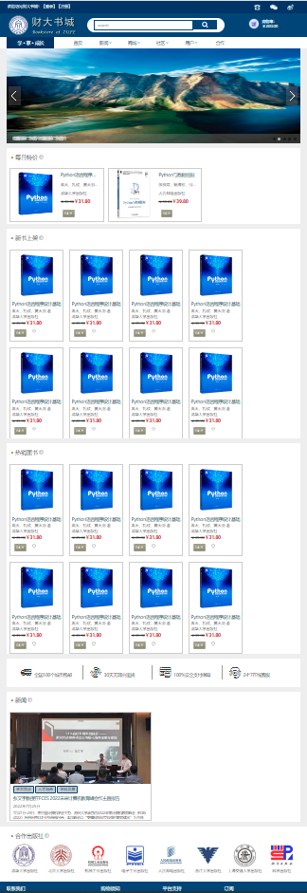

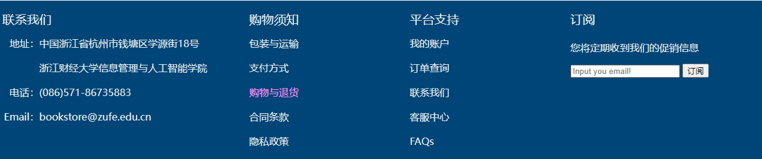
基本界面

Slide 7
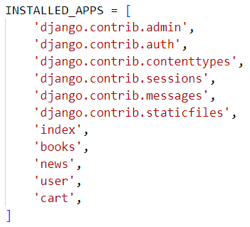
1. 基础设置
新建工程：
django-admin startproject zufebs
在 VS Code 中打开工程目录
添加应用：
python manage.py startapp index
book、news、user、cart
在 setting.py 中添加 APP_name

Slide 8
2. 建立基础文件
在 index 下建立 static 目录，并将静态文件（图片、CSS和JS文件等）复制到 static 下
建立 templates 目录，新建基础模板 base.html
其中包含 {% block content %} {% endblock %}
新建首页模板 index.html
扩展base.html，只改写 {% block content %} … {% endblock %}
启动Web服务器

Slide 9
7.2 商品管理与展示

Slide 10
图书表
表名：t_book
序号 | 字段名 | 字段类型 | 长度 | 备注
1 | id | int |  | 自增，非空
2 | book_name | nvarchar | 20 | 非空
3 | book_pic | nvarchar | 50 | 图片地址
4 | book_author | nvarchar | 40 | 文本
5 | book_price | float | 7 | 浮点数
6 | book_info | text |  | 长文本
7 | book_isbn | nvarchar | 15 | 文本
8 | book_press | nvarchar | 30 | 文本
9 | book_date | datetime | 19 | 出版日期，自动生成

Slide 11
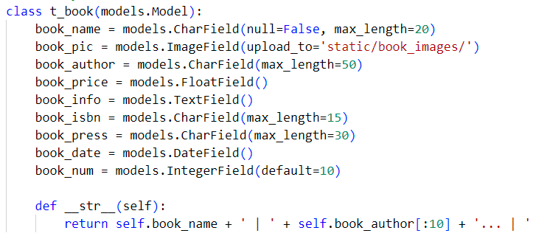
建立模型
books / models.py

Slide 12

注册模型
books / admin.py

Slide 13
后台管理
数据移植
python manage.py makemigrations
python manage.py migrate
设置超级管理员
python manage.py createsuperuser
后台登录后，增加数据

Slide 14
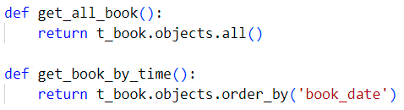
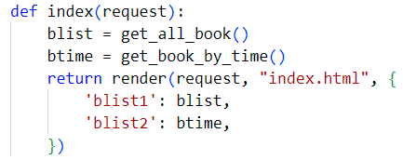
首页展示（1）
增加读取数据方法
修改视图
books / models.py
books / views.py

Slide 15
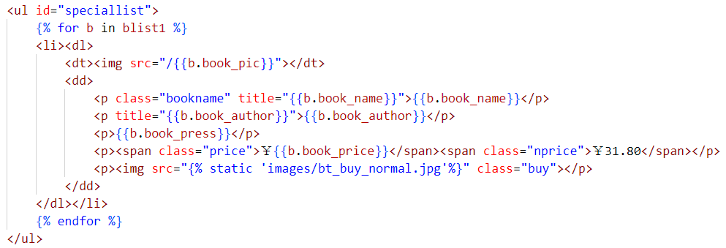
首页展示（2）
修改首页模板
books / models.py

Slide 16
实体的查询方法
管理器方法 | 返回类型 | 说明
Obj.objects.all() | QuerySet | 返回表中所有数据
Obj.objects.filter() | QuerySet | 返回符合条件的数据
Obj.objects.exclude() | QuerySet | 返回不符合条件的数据
Obj.objects.order_by() | QuerySet | 对查询结果集进行排序
Obj.objects.values() | QuerySet | 返回一个列表，每个元素为一个字典
Obj.objects.reverse() | QuerySet | 对排序的结果反转
Obj.objects.get() | 模型对象 | 返回一个满足条件的对象；如没有找，会引发 DoesNotExist 异常; 如找到多个，会引发 MultiObjectsReturned 异常；
Obj.objects.count() | int | 返回查询集中对象的数目
Obj.objects.first() | 模型对象 | 返回第一条数据
Obj.objects.last() | 模型对象 | 返回最后一条数据
Obj.objects.exists() | bool | 判断查询的数据是否存在

Slide 17
课后任务：显示新闻
表名：t_news
序号 | 字段名 | 字段类型 | 长度 | 备注
1 | id | int |  | 自增，非空
2 | news_title | nvarchar | 30 | 非空
3 | news_pic | nvarchar | 50 | 图片地址
4 | news_author | nvarchar | 20 | 文本
5 | news_read | int | 7 | 整数
6 | news_content | text |  | 长文本
7 | news_type | int | 2 | 新闻类型
8 | news_top | int | 1 | 是否置顶
9 | news_date | datetime | 19 | 发布日期，自动生成

Slide 18
7.3 用户登录与注册
django.contrib.auth

Slide 19
内置的User
Django使用内置的User、Permission和Group模型来管理用户认证的相关数据。
Django内置User模型
…/Lib/site-packages/django/contrib/auth/models.py

Slide 20
1. User模型
username：用户名，必填字段。最长150个字符。可以包含字母、数字、_、@、+、.和-等字符。
first_name / last_name：名字 / 姓氏，可选字段。最长30 / 150个字符。
email：电子邮件地址，可选字段。
password：存储密码的哈希值，可选字段。密码可包含任意字符。
groups / user_permissions：多对多关系，可选字段。关联用户组 / 用户权限。
is_staff：是否允许访问Admin站点，可选字段。为True时表示账户可以访问Admin站点。
is_active：是否为活动账户，可选字段。为True时表示用户账户为活动账户，非活动账户被禁止访问。
is_superuser：是否为超级用户，可选字段。为True时表示用户具有所有权限，否则为普通用户。
last_login：用户上次登录的日期时间，可选字段。
date_joined：创建账户的日期时间，可选字段。

Slide 21
User定义
books / models.py
class AbstractUser(AbstractBaseUser, PermissionsMixin):
……
username = models.CharField(
_('username'),
max_length=150,
unique=True,
…… ,
)
first_name = models.CharField( …… )
last_name = models.CharField( …… )
email = models.EmailField( …… )
is_staff = models.BooleanField( …… )
is_active = models.BooleanField( …… )
date_joined = models.DateTimeField( …… )

Slide 22
2．Permission模型*
Permission模型用于管理权限数据，模型包含的字段如下。
name：权限名称，必填字段。最长255个字符。
content_type：引用数据表django_content_type的id字段，必填字段。数据表django_content_type保存应用包含的模型记录。
codename：用于编程的权限名称，必填字段。最长100个字符。
在数据库中，Permission模型对应的数据表为auth_permission

Slide 23
3．Group模型*
Group模型用于管理组数据，模型包含的字段如下。
name：组名称，必填字段。最长80个字符。
permissions：多对多关系，关联权限。
在数据库中，Group模型对应的数据表为auth_group

Slide 24
4．模型关系*
User模型与Permission模型之间是多对多关系，该关系在数据库中对应的数据表为auth_user_user_permissions
User模型与Group模型之间是多对多关系，该关系在数据库中对应的数据表为auth_user_groups
Group模型与Permission模型之间是多对多关系，该关系在数据库中对应的数据表为auth_group_permissions

Slide 25
5. 登录
登录表单 loginForm，输入 name 和 password
登录函数 login，使用 name 和 password 查找用户
模板 login.html
定义 url

Slide 26
Step1-1
user / views.py
from django import forms
from django.contrib.auth import authenticate
class loginForm(forms.Form):
username = forms.CharField(label='用户名')
password = forms.CharField(label='密码')

Slide 27
Step1-2
user / views.py
def login(request):
if request.method == 'POST':
loginform = loginForm(request.POST)
user = authenticate(username=request.POST['username'],
password=request.POST['password'])
if user is not None:
return redirect('/index/')
msg = '用户名或密码错误！'
else:
loginform = loginForm()
msg = '请登录！'
return render(request, 'login.html', {'form':loginform, 'msg':msg, 'user':user, })

Slide 28
Step2
user / templates / login.html
{% extends 'base.html' %}
{% load static %}
{% block content %}
<div class="login">
<div class="login content">
<h3>{{msg}}</h3>
<form action="{% url 'login' %}" method="post">
{% csrf_token %}
<table>{{form}}</table>
<input type="submit" value="登录">
</form>
</div>
</div>
{% endblock %}

Slide 29
Step3
user / urls.py
from django.urls import path
from .views import login
urlpatterns = [
path('', login, name='user'),
path('login/', login, name='login'),
]

Slide 30


Web 基本原理
请求建立连接
确认建立连接
发出HTTP请求（Request）
客户端
返回HTTP响应（Response）
服务器
断开连接

Slide 31
系统框架
如何在页面间传递登录状态？
登录
新闻
购物车
论坛
浏览资讯
搜索
添加购物车
浏览
编辑
结算
浏览
添加帖子
交友
商城
浏览商品
添加评论

Slide 32
session
Web 服务器可以为每个浏览器进程创建一个会话对象（session 对象）
所有 Web 开发工具都有 session 对象
在有效时间内，只要浏览器不关闭，session 就会存在
所有 Web 页面（模板 或 视图）都可以访问
session 对象需要使用服务器资源，通常只保存最常用的信息，如用户名、权限等

Slide 33
session 的原理*
服务器
浏览器A
资源管理程序
1
session_id=1
A的request
2
session_id=1
3
4
5
浏览器B
session_id=n
…
session_id=n
B的request
n

Slide 34
session 的设置
user / templates / login.html
SESSION_ENGINE = 'django.contrib.sessions.backends.cache' # 引擎（保存方法）
SESSION_CACHE_ALIAS = 'default'
SESSION_COOKIE_NAME = "sessionid" # Session的cookie保存在浏览器上时的key，即：sessionid＝随机字符串（默认）
SESSION_COOKIE_PATH = "/" # Session的cookie保存的路径（默认）
SESSION_COOKIE_DOMAIN = None # Session的cookie保存的域名（默认）
SESSION_COOKIE_SECURE = False # 是否Https传输cookie（默认）
SESSION_COOKIE_HTTPONLY = True # 是否Session的cookie只支持http传输（默认）
SESSION_COOKIE_AGE = 1209600 # Session的cookie失效日期（2周）（默认）
SESSION_EXPIRE_AT_BROWSER_CLOSE = False # 是否关闭浏览器使得Session过期（默认）
SESSION_SAVE_EVERY_REQUEST = False # 是否每次请求都保存Session，默认修改之后才保存（默认）

Slide 35
session 的类型（存储方式）
数据库（默认）
SESSION_ENGINE = 'django.contrib.sessions.backends.db'
缓存
SESSION_ENGINE = 'django.contrib.sessions.backends.cache'
文件
SESSION_ENGINE = 'django.contrib.sessions.backends.file'
缓存+数据库
SESSION_ENGINE = 'django.contrib.sessions.backends.cached_db'
加密cookie
SESSION_ENGINE = 'django.contrib.sessions.backends.signed_cookies'

Slide 36
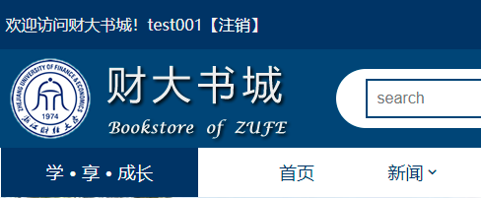
登录时定义 session
user / views.py
def login(request):
… …
if user is not None:
request.session['user'] = username = user.get_username()
request.session['uid'] = user.id
… …
else:
username = request.session.get('user', '')
… …
return render(request, 'login.html', {
… …,
'uname':username,
})

Slide 37
模板中使用
index / templates / base.html
<div class="top content">
<div class="lf welcome">欢迎访问财大书城！ {{uname}} </div>
<div class="rt channel"><a href="#" id="weibo"></a><a href="#" id="wechat"></a> <a href="#" id="tel"></a></div>
</div>

Slide 38
显示不同状态
index / templates / base.html
<div class="top content">
<div class="lf welcome">欢迎访问财大书城！{% if uname != '' %}{{uname}}【<a href="#" class="user">注销</a>】{% else %}【<a href="{% url 'login' %}" class="user">登录</a>】 【<a href="{% url 'reg' %}" class="user">注册</a>】{% endif %}</div>
<div class="rt channel"><a href="#" id="weibo"></a><a href="#" id="wechat"></a> <a href="#" id="tel"></a></div>
</div>

Slide 39
注销
user / views.py
def logout(request):
request.session.clear()
return redirect('/index/')
user / urls.py
……
path('login/', login, name='login'),
path('logout/', logout, name='logout'),
]
index / templates / base.html
<div class="top content">
… …【<a href="{% url 'logout' %}" class="user">注销</a>】 … …

Slide 40
6. 注册
注册表单 regForm，输入用户多方面信息
注册函数 register
查找用户名是否重复
增加新用户
模板 register.html
定义 url

Slide 41
Step1
user / models.py
from django.db import models
from django.contrib.auth.models import User
def check_uname(uname):
user = User.objects.filter(username=uname)
return user.exists()
def add_user(uname, upass, uemail):
user = User.objects.create_user(username=uname, password=upass, email=uemail, is_staff=False)
user.save()

Slide 42
Step2-1
user / views.py
class regForm(forms.Form):
username = forms.CharField(label='用户名', label_suffix='：', initial='username', help_text='必填', error_messages={'required':'必须提供username'})
password = forms.CharField(label='密码', label_suffix='：', widget=PasswordInput, help_text='包含大小写字母、数字和特殊符号')
email = forms.CharField(label='邮箱', label_suffix='：', initial='email@server', widget=EmailInput, help_text='要符合email格式')
gen_option = [('1', 'male'), ('2', 'female')]
gender = forms.ChoiceField(label='性别', widget=RadioSelect, choices=gen_option, required=False)
occ_option = [('1','公务人员'), ('2','专业技术人员'), ('3','办事人员'), ('4','商业服务业人员'), ('5','农林牧渔从业人员'), ('6','生产运输从业人员'), ('7', '军人'), ('8', '其他从业人员')]

Slide 43
Step2-2
user / views.py
occupation = forms.ChoiceField(label='职业', widget=Select, choices=occ_option, required=False)
salary = forms.IntegerField(label='薪资', widget=NumberInput, required=False)
prov_option = [('1','北京'), ('2','天津'), ('3','上海'), ('4','重庆'), ('5','浙江'), ('6','江苏'), ('7','四川'),
('8','湖南'), ('9','河北'), ('10','山东')]
place = forms.ChoiceField(label='生源地', widget=Select, choices=prov_option, required=False)
hob_option = [('1','政治'), ('2','军事'), ('3','科技'), ('4','财经'), ('5','体育'), ('6','娱乐'), ('7','教育'), ('8','社会')]
hobby = forms.MultipleChoiceField(label='兴趣爱好', required=False, widget=forms.CheckboxSelectMultiple, choices=hob_option)
logo = forms.ImageField(label='头像', required=False)
profile = forms.CharField(label='简介', widget=Textarea, required=False)

Slide 44
Step2-3
user / views.py
… …
from .models import add_user, check_uname
… …
def register(request):
if request.method == 'POST':
regform = regForm(request.POST)
if not check_uname(uname=request.POST['username']):
add_user(uname=request.POST['username'], upass=request.POST['password'], uemail=request.POST['email'])
return redirect('/index/')
else:
msg = '用户名已存在！'

Slide 45
Step2-4
user / views.py
… …
from .models import add_user, check_uname
def register(request):
… …
else:
regform = regForm()
msg = '请输入基本信息！'
return render(request, 'register.html', {
'form':regform,
'msg':msg,
})

Slide 46
Step3
user / templates / login.html
{% extends 'base.html' %}
{% load static %}
{% block content %}
<div class="login">
<div class="login content">
<h3>用户注册</h3>
<form action="{% url 'reg' %}" method="post">
{% csrf_token %}
<table>{{form}}</table>
<p>{{msg}}</p>
<input type="submit" value="注册">
</form>
</div>
</div>
{% endblock %}

Slide 47
Step4
user / urls.py
from django.urls import path
from .views import login
urlpatterns = [
path('', login, name='user'),
path('login/', login, name='login'),
path('logout/', logout, name='logout'),
path('register/', register, name='reg'),
]

Slide 48
7. 扩展User模型
方法一：直接修改 django 源码，修改 User class 的定义，以及各种方法等，然后把数据库 auth_user 表里的字段扩展到与自己需求一致。
源代码：django.contrib.auth.models import User
每次升级 django 都得很小心
不适用于新手

Slide 49
扩展User模型（续）
方法二：把 django 的 user 以及认证部分的源代码拷贝到自己的 app 下面，然后修改、配置
不需要改动 django 代码
升级 django 后，就可能有麻烦
这种也不适用于初学者

Slide 50
扩展User模型（续）
方法三：profile 方式扩展。建立一个 用户信息表（Profile），并将该表与 User 表建立一对一（OneToOne）关联。
易于扩展，不需要改动 django 的代码
需要增加两个表关联的代码（装饰器）
当系统用户较多时，会增加系统运行的开销
这种也不适用于初学者

Slide 51
扩展User模型（续）
方法四：继承 User 做扩展。
方式1：继承AbstractUser，不再建立 auth_user 表，而是建立新的表，根据需要设置字段即可【推荐使用】
方式2：继承AbstractBaseUser，除了 assword、last_login和 is_active 这三个字段外，其它需要的字段可以自己定义，可以使用 django 的验证方式，也可以自己编写验证后端

Slide 52
Step1-1：建立模型
user / models.py
… …
class t_user(AbstractUser):
GENDER_CHOICES = [('1', 'male'), ('2', 'female')]
gender = models.CharField(max_length=1, choices=GENDER_CHOICES)
OCCUPATION_CHOICES = [
('1','公务人员'), ('2','专业技术人员'), ('3','办事人员'), ('4','商业服务业人员'),
('5','农林牧渔从业人员'), ('6','生产运输从业人员'), ('7', '军人'), ('8', '其他从业人员')]
occupation = models.CharField(max_length=2, choices=OCCUPATION_CHOICES)
salary = models.IntegerField(default=0)
photo = models.ImageField(upload_to='static/user_images/')
intro = models.TextField()

Slide 53
Step1-2：修改模型方法
user / models.py
… …
def check_uname(uname):
return t_user.objects.filter(username=uname).exists()
def add_user(uname, upass, uemail, ugen, uoccu, usal, upho, uint):
user = t_user.objects.create_user(username=uname, password=upass, email=uemail,
gender=ugen, occupation=uoccu, salary=usal, photo=upho,
intro=uint, is_staff=False)
user.save()

Slide 54
Step1-3：修改系统设置
zufebs / settings.py
… …
AUTH_USER_MODEL = 'user.t_user'

Slide 55
Step2：建立表单
user / form.py
… …
class userForm(forms.ModelForm):
class Meta:
model = t_user
fields = ('username', 'password', 'email', 'gender', 'occupation', 'salary', 'photo', 'intro')
widgets = {
'password': forms.PasswordInput(attrs={'placeholder': '密码'}),
}

Slide 56
Step3：修改视图
user / views.py
… …
def register(request):
if request.method == 'POST':
userform = userForm(request.POST)
if not check_uname(uname=request.POST['username']):
files = request.FILES.getlist('photo')
for f in files:
dest= open(STATICFILES_DIRS[0] + f.name,'wb+')
for chunk in f.chunks():
dest.write(chunk)
dest.close()
add_user(request.POST['username'], request.POST['password'], …)
……

Slide 57
Step4：修改模板
user / templates / login.html
… …
{% block content %}
<div class="login">
<div class="login content">
<h3>用户注册</h3>
<form action="{% url 'reg' %}" method="post"
enctype="multipart/form-data">
{% csrf_token %}
<table>{{form}}</table>
<p>{{msg}}</p>
<input type="submit" value="注册">
</form>
</div>
</div>
{% endblock %}

Slide 58
7.4 购物车

Slide 59
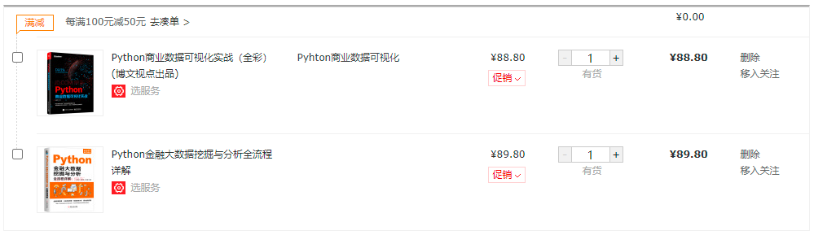
购物车

Slide 60
购物车
表名：t_cart
序号 | 字段名 | 字段类型 | 长度 | 备注
1 | id | int |  | 自增，非空
2 | cart_uid | int |  | 用户编号
3 | cart_bid | int |  | 图书编号
4 | cart_num | int | 6 | 数量（整数）
5 | cart_time | datetime | 19 | 加入日期

Slide 61
Step1-1：新建模型
cart / models.py
from django.db import models
class t_cart(models.Model):
cart_uid = models.IntegerField()
cart_bid = models.IntegerField()
cart_num = models.IntegerField()
cart_time = models.DateTimeField(auto_now_add=True)
# 增加一条购物车记录的方法
def add_cart(uid, bid, num):
mycart = t_cart.objects.create(cart_uid=uid, cart_bid=bid, cart_num = num)
mycart.save()

Slide 62
Step1-2：增加视图函数
cart / views.py
from django.shortcuts import render, HttpResponse
from .models import add_cart
# 加入购物车函数
def add_to_cart(request):
user_id = request.session.get('uid', '')
books_id = request.GET['bid']
number = request.GET['num']
add_cart(user_id, books_id, number)
return HttpResponse('成功加入购物车！')

Slide 63
Step1-3：设置URL
zufebs / urls.py
……
urlpatterns = [
path('admin/', admin.site.urls),
path('', index, name='default'),
path('index/', index, name='index'),
path('user/', include('user.urls')),
path('addcart/', add_to_cart, name='addcart'),
]

Slide 64
Step1-4：修改模板链接
index / templates / index.html
……
<dd>
<p class="bookname" title="{{b.book_name}}">{{b.book_name}}</p>
<p title="{{b.book_author}}">{{b.book_author}}</p>
<p>{{b.book_press}}</p>
<p><span class="price">￥{{b.book_price}}</span><span class="nprice">￥31.80</span></p>
<p><a href="{% url 'addcart' %}?bid={{b.id}}&num=1"><img src="{% static 'images/bt_buy_normal.jpg'%}" class="buy"></a></p>
</dd>

Slide 65
Step2-1：查看实体
cart / models.py
……
def get_cart_by_user(uid):
mycart = t_cart.objects.filter(cart_uid=uid)
return mycart

Slide 66
Step2-2：增加视图函数
cart / views.py
……
# 查看购物车函数
def get_cart(request):
user_id = request.session.get('uid', '')
username = request.session.get('user', '')
cart = get_cart_by_user(user_id)
return render(request, 'cart.html', {
'cartinfo':cart,
'user':username,
})

Slide 67
Step2-3-1：购物车模板
cart / templates/ cart.html
{% extends 'base.html' %}
{% load static %}
{% block content %}
<link rel="stylesheet" href="{% static 'css/cart.css' %}">
<script src="{% static 'js/jquery-1.4.2.min.js' %}"></script>
<script src="{% static 'js/cart.js' %}"></script>
<div class="cartlist">
<div class="cartlist content">
……
</div>
</div>
{% endblock %}

Slide 68
Step2-3-2：购物车模板
cart / templates/ cart.html
{% for c in cartinfo %}
<li>
<ul class="cartitem">
<li class="select">
<input type="checkbox" value="1"><img src="images/book/book1.jpg"></li>
<li class="cname">{{c.cart_bid}}</li>
<li class="cprice"><span>39.8</span></li>
<li class="cnum">
<input type="button" value="-"><input type="text" value="{{c.cart_num}}">
<input type="button" value="+"></li>
<li class="ctotal"><span></span></li>
</ul>
</li>
{% endfor %}

Slide 69
Step2-4：设置URL
zufebs / urls.py
……
urlpatterns = [
path('admin/', admin.site.urls),
path('', index, name='default'),
path('index/', index, name='index'),
path('user/', include('user.urls')),
path('addcart/', add_to_cart, name='addcart'),
path('cart/', get_cart, name='cart'),
]

Slide 70
Step2-5：修改模板链接
index / templates / base.html
……
<div id="cart" class="rt">
<a href="{% url 'cart' %}" id="cartlink"><img src="{% static 'images/cart.png'%}" class="lf"><div class="lf">购物车：<br>￥200.00</div></a>
</div>

Slide 71
Step3-1：查询和更新方法
cart / models.py
from django.db import models
… …
# 查询是否存在
def get_cart_by_user_book(uid, bid):
return t_cart.objects.filter(cart_uid=uid, cart_bid=bid).exists()
# 更新数量
def update_cart_by_book(uid, bid, num):
cartitem = t_cart.objects.get(cart_uid=uid, cart_bid=bid)
cartitem.cart_num += int(num)
cartitem.save()

Slide 72
Step3-2：购物车数据合并
cart / views.py
……
# 加入购物车函数
def add_to_cart(request):
… …
number = request.GET['num']
# 记录已存在
if get_cart_by_user_book(user_id, books_id):
update_cart_by_book(user_id, books_id, number)
else:
add_cart(user_id, books_id, number)
return HttpResponse('成功加入购物车！')

Slide 73
Step4：异步提交
index / templates/ index.html
<script src="{% static 'js/jquery-1.4.2.min.js' %}"></script>
<script>
$(function(){
$(".a_buy").click(function(){
$.get("{% url 'addcart' %}?bid="+$(this).attr("bid")+"&num=1",function(data,status){
alert("成功加入购物车！"); # 返回消息
});
})
})
</script>
……
<p><a href="#" class="a_buy" bid="{{b.id}}"><img src="{% static 'images/bt_buy_normal.jpg' %}" class="buy"></a></p>
</dd>

Slide 74
Step5-1：新建数据视图
Django 未提供建立数据视图的方法
进入 vs code 终端，打开 sqlite3 db.sqlite3
vscode / 终端
CREATE VIEW cart_book_view AS
SELECT cart_t_cart.id, book_name, book_pic, book_price, cart_uid, cart_bid, cart_num
FROM cart_t_cart LEFT JOIN books_t_book
ON cart_t_cart.cart_bid=books_t_book.id;

Slide 75
Step5-2：修改模型
cart / models.py
class v_cart(models.Model):
id = models.AutoField(primary_key=True)
book_name = models.CharField(null=False, max_length=20)
book_pic = models.ImageField(upload_to='static/book_images/')
book_price = models.FloatField()
cart_uid = models.IntegerField()
cart_bid = models.IntegerField()
cart_num = models.IntegerField()
class Meta:
app_label="cart"
managed = False # django不管理该model的生成和销毁。
db_table = "cart_book_view" # 指定视图名称
def get_cart_by_user(uid):
mycart = v_cart.objects. … …
return mycart

Slide 76
Step6：修改购物车
cart / models.py
cart / views.py
def delete_cart_by_id(cid):
t_cart.objects.get(id=cid).delete()
def delete_cart(request):
cart_id = request.GET['cid']
delete_cart_by_id(cart_id)
return redirect('/cart/')
zufebs / urls.py
… …,
path('delcart/', delete_cart, name='delcart'),
cart / templates/ cart.html
<ul class="cartitem">
… …
<li class="ctotal"><span></span></li>
<li class="copt"><a href='{% url 'delcart' %}?cid={{c.id}}'>删除</a></li>
</ul>

Slide 77
7.5 订单

Slide 78
订单流程
购物车
订单确认
订单生成
user1
user1
t_orderitem
◻ book1, num1
☑ book2, num2
order1, book2, num2
☑ book2, num2
☑ book3, num3
order1, book3, num3
☑ book3, num3
◻ book4, num4
add:
tel:
pay:
t_order
order1, user1, add1, …
cart.html
orderconfirm.html
finalorder.html

Slide 79
Step1-1：建立模型
cart / models.py
class t_order(models.Model):
order_uid = models.IntegerField(default=0)
order_name = models.CharField(max_length=30)
order_address = models.CharField(max_length=100)
order_tel = models.CharField(max_length=20)
order_payment = models.CharField(max_length=10)
order_status = models.CharField(max_length=10)
order_time = models.DateTimeField(auto_now_add=True)
order_valid = models.BooleanField()
def __str__(self):
return self.order_name + ' [ ' + datetime.datetime.strftime(self.order_time, '%Y-%m-%d %H:%M:%S') + ' ] '

Slide 80
Step1-2：建立模型
cart / models.py
# 添加订单信息
def add_order(uid, name, add, tel, pay):
myorder = t_order.objects.create(order_uid=uid, order_name=name, order_address=add,
order_tel=tel, order_payment=pay, order_status='已下单', order_valid=True)
myorder.save()
# 获取最新的订单id
def get_id_by_user(uid):
order_list = t_order.objects.filter(order_uid=uid).latest('id')
return order_list.id

Slide 81
Step1-3：建立模型
cart / models.py
class t_orderitem(models.Model):
order_oid = models.IntegerField()
order_bid = models.IntegerField()
order_num = models.IntegerField()
def add_orderitem(oid, bid, num):
myorderitem = t_orderitem.objects.create(order_oid=oid, order_bid=bid, order_num=num)
myorderitem.save()

Slide 82
Step2-2：确认订单
cart / views.py
def conforder(request):
clist = request.POST.getlist('sel', '') # 获取下单的商品编号（购物车id）
cart_list = get_cart_by_list(clist) # 获取购物车记录
num = sum = 0 # 统计下单商品总数量及总金额
blist = nlist = [] # 记录商品编号及数量
for c in cart_list:
num += c.cart_num
sum += c.cart_num * c.book_price
blist.append(c.cart_bid)
nlist.append(c.cart_num)
return render(request, 'orderconfirm.html',{
'cartlist':cart_list, 'num': num, 'sum': sum, 'clist':clist, 'blist':blist, 'nlist':nlist,
})

Slide 83
Step3-1：增加模板
cart / templates / orderconfirm.html
<form action="" method="post">
… …
{% for c in cartlist %}
<li>
<ul class="cartitem">
<li class="select"><img src="/{{c.book_pic}}"></li>
<li class="cname">{{c.book_name}}</li>
<li class="cprice"><span>{{c.book_price}}</span></li>
<li class="cnum">{{c.cart_num}}</li>
<li class="ctotal"><span></span></li>
</ul>
</li>
{% endfor %}

Slide 84
Step3-2：增加模板
cart / templates / orderconfirm.html
<form action="" method="post">
… …
<dl>
<dt>收件人：</dt><dd><input name="recname"></dd>
<dt>地址：</dt><dd><input name="address" id="add"></dd>
<dt>电话：</dt><dd><input name="tel"></dd>
<dt>支付方式：</dt><dd><select name="payment">… … </select></dd>
<dt><input type="hidden" name="clist" value="{{clist}}">
<input type="hidden" name="blist" value="{{blist}}">
<input type="hidden" name="nlist" value="{{nlist}}"></dt><dd><input type="image" src="{% static 'images/conforder.png' %}"></dd>
</dl>
</form>

Slide 85
Step3-3：修改URL
zufebs / urls.py
urlpatterns = [
… …
path('conforder/', conforder, name='conforder'),
]
cart / templates / cart.html
<form action="{% url 'conforder' %}" method="post">
</form>

Slide 86
Step2-2：提交订单
cart / views.py
def finalorder(request):
uid = request.session.get('uid', '')
clist = eval(request.POST['clist']) # 购物购物车项目列表
blist = eval(request.POST['blist']) # 商品id列表
nlist = eval(request.POST['nlist']) # 商品数量列表
rname = request.POST['recname']
addr = request.POST['address']
tel = request.POST['tel']
pay = request.POST['payment']
add_order(uid, rname, addr, tel, pay) # 添加新订单
oid = get_id_by_user(uid) # 获取订单id
for i,b in enumerate(blist): # 添加订单项目商品id列表
add_orderitem(oid, b, nlist[i])
for c in clist: # 删除购物车项目
delete_cart_by_id(c)
return redirect('/index/')

Slide 87
Step3-3：修改URL
zufebs / urls.py
urlpatterns = [
… …
path('finalorder/', finalorder, name='finalorder'),
]
cart / templates / orderconfirm.html
<form action="{% url 'finalorder' %}" method="post">
</form>

Slide 88
Step4：订单管理
cart / admin.py
from django.contrib import admin
from .models import t_order
# Register your models here.
admin.site.register(t_order)

Slide 89
7.6 异步提交（AJAX）

Slide 90
AJAX
Asynchronous JavaScript and XML，异步的 JavaScript 和 XML。
AJAX 不是新语言，而是新方法。
AJAX 是在不重新加载整个页面的情况下，可以与服务器交换数据并更新部分网页内容。
AJAX 不需要任何浏览器插件，但需要用户允许JavaScript在浏览器上执行。

Slide 91
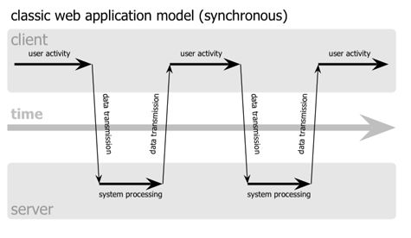
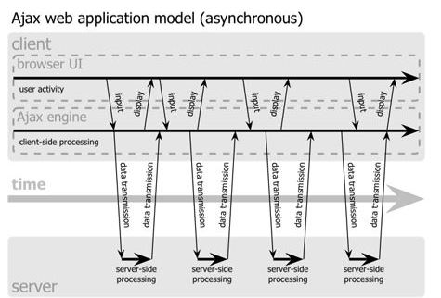
AJAX 原理

Slide 92
传统的 AJAX 实现方法
<script>
function loadText(){
var obj;
if(window.XMLHttpRequest)
obj = new XMLHttpRequest();
else
obj = new ActiveXObject("Microsoft.XMLHTTP");
obj.onreadystatechange = function(){
if(obj.readyState == 4 && obj.status == 200){
var obj1 = document.getElementById("info");
obj1.innerHTML = obj.responseText;
}
}
obj.open("get","http://localhost:8000/getdata/", true);
obj.send();
}

Slide 93
jQuery 中的 AJAX 方法
$(selector).load(url, function(res, status, obj){ … });
$.get(url, function(data, status){ … });
$.post(url, datalist, function(data, status){ … });

Slide 94
AJAX 实例
ajaxtest.html
Server
request
div
getpoem
response

Slide 95
定义视图
index / views.py
……
def getpoem(request):
s = '<h1>望庐山瀑布</h1>'
s += '<p>日照香炉生紫烟，遥看瀑布挂前川。</p>'
s += '<p>飞流直下三千尺，疑是银河落九天。</p>'
r=HttpResponse(s, content_type="text/plain;charset=utf-8")
return r
def ajax(request):
return render(request, 'ajaxtest.html')
zufebs / urls.py
… …
path('ajax/', ajax, name='ajax'),
path('getpoem/', getpoem, name='getpoem'),

Slide 96
创建模板
index / templates / ajaxtest.html
……
<script src="{% static 'js/jquery-1.4.2.min.js' %}"></script>
<script>
$(function(){
$("#getpoem").click(function(){
$.get("/getpoem/",function(data,status){ // 简写为$("#info").load("/getpoem/");
$("#info").html(data);
});
})
})
……
<input type="text">
<div id="info"></div>
<input type="button" id="getpoem" value="确定" onclick="loadText();">
</body>

Slide 97
Step4：异步提交
index / templates/ index.html
<script src="{% static 'js/jquery-1.4.2.min.js' %}"></script>
<script>
$(function(){
$(".a_buy").click(function(){
$.get("{% url 'addcart' %}?bid="+$(this).attr("bid")+"&num=1",function(data,status){
alert("成功加入购物车！"); # 返回消息
});
})
})
</script>
……
<p><a href="#" class="a_buy" bid="{{b.id}}"><img src="{% static 'images/bt_buy_normal.jpg' %}" class="buy"></a></p>
</dd>

Slide 98

本章结束！

